Slide 1


《概率论与数理统计》
数理统计 抽样分布
数理统计的基本概念 —— 总体与样本、统计量
常用统计分布 —— $χ^{2}$分布，$t$分布，$F$分布
抽样分布 —— 正态总体的抽样分布

Slide 2
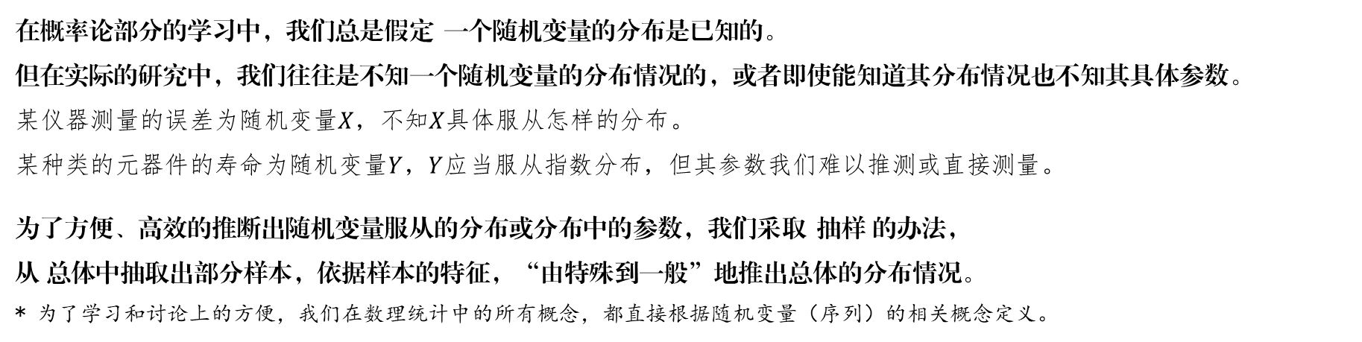

数理统计的基本概念
总体与样本
在概率论部分的学习中，我们总是假定 一个随机变量的分布是已知的。
但在实际的研究中，我们往往是不知一个随机变量的分布情况的，或者即使能知道其分布情况也不知其具体参数。
某仪器测量的误差为随机变量$X$，不知$X$具体服从怎样的分布。
某种类的元器件的寿命为随机变量$Y$，$Y$应当服从指数分布，但其参数我们难以推测或直接测量。
为了方便、高效的推断出随机变量服从的分布或分布中的参数，我们采取 抽样 的办法，
从 总体中抽取出部分样本，依据样本的特征，“由特殊到一般”地推出总体的分布情况。
* 为了学习和讨论上的方便，我们在数理统计中的所有概念，都直接根据随机变量（序列）的相关概念定义。
总体
随机变量$X$
样本
（容量为n）
与总体$X$独立同分布的随机变量序列组成的向量$(X_{1},X_{2},…,X_{n})$
当各随机变量取值确定时，称$(x_{1},x_{2},…,x_{n})$为样本的一组样本值

Slide 3
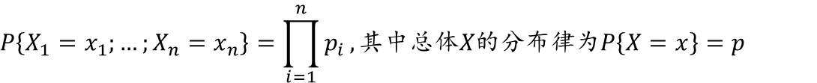

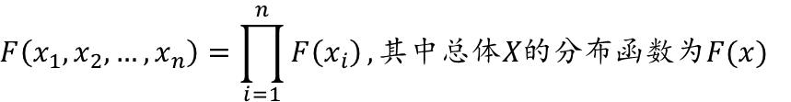
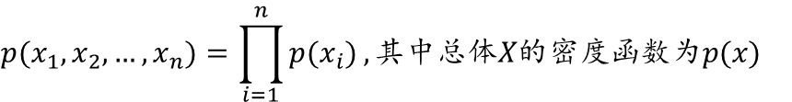
数理统计的基本概念
样本的分布
事实上，所谓“样本”也无非就是一个 $n$维随机变量，它自然具有其联合分布。
又因为 组成样本的各个随机变量是 相互独立的，故 样本的联合分布 即为 组成它的各随机变量的分布之乘积。
不过，因为 样本与总体独立同分布，故 样本中的各随机变量 都有相同的分布。
$$F\left(x_{1},x_{2},…,x_{n}\right)=\prod_{i=1}^{n}{F\left(x_{i}\right)},其中总体X的分布函数为F(x)$$
来自总体$X$的 容量为$n$的样本的 联合分布函数
$$P\left\{X_{1}=x_{1};…;X_{n}=x_{n}\right\}=\prod_{i=1}^{n}{p_{i}},其中总体X的分布律为P\left\{X=x\right\}=p$$
来自总体$X$的 容量为$n$的样本的 联合分布律
$$p(x_{1},x_{2},…,x_{n})=\prod_{i=1}^{n}{p(x_{i})},其中总体X的密度函数为p(x)$$
来自总体$X$的 容量为$n$的样本的 联合密度函数

Slide 4


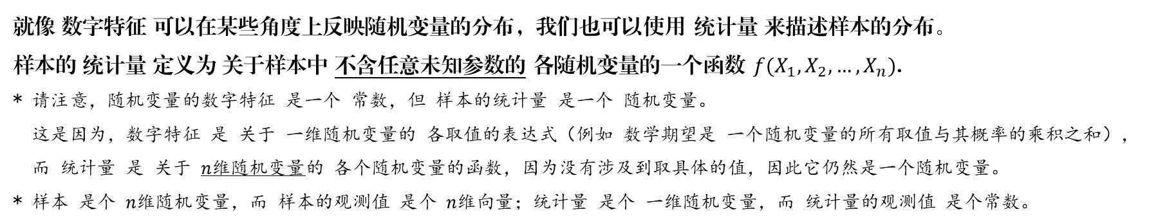


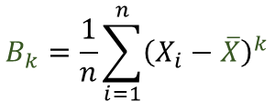


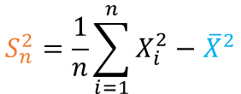

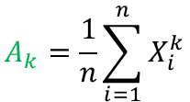


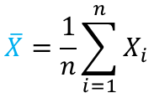

数理统计的基本概念
统计量
就像 数字特征 可以在某些角度上反映随机变量的分布，我们也可以使用 统计量 来描述样本的分布。
样本的 统计量 定义为 关于样本中 不含任意未知参数的 各随机变量的一个函数 $f(X_{1},X_{2},…,X_{n})$.
* 请注意，随机变量的数字特征 是一个 常数，但 样本的统计量 是一个 随机变量。
这是因为，数字特征 是 关于 一维随机变量的 各取值的表达式（例如 数学期望是 一个随机变量的所有取值与其概率的乘积之和），
而 统计量 是 关于 $n$维随机变量的 各个随机变量的函数，因为没有涉及到取具体的值，因此它仍然是一个随机变量。
* 样本 是个 $n$维随机变量，而 样本的观测值 是个 $n$维向量；统计量 是个 一维随机变量，而 统计量的观测值 是个常数。
总体
样本
统计量
一维随机变量$X$
$n$维随机变量$(X_{1},X_{2},…,X_{n})$
样本的观测值
$n$维向量$(x_{1},x_{2},…,x_{n})$
一维随机变量$\overline{X}$
统计量的观测值
常量
样本均值$\overline{X}$
$$\overline{X}=\frac{1}{n}\sum_{i=1}^{n}{X_{i}}$$
样本方差$S_{n}^{2}$
$$S_{n}^{2}=\frac{1}{n}\sum_{i=1}^{n}{X_{i}^{2}}−{\overline{X}}^{2}$$
修正样本方差${S_{n}^{∗}}^{2}$
$${S_{n}^{∗}}^{2}=\frac{n}{n−1}S_{n}^{2}$$
样本$k$阶原点矩$A_{k}$
$$A_{k}=\frac{1}{n}\sum_{i=1}^{n}{X_{i}^{k}}$$
样本$k$阶中心矩$B_{k}$
$$B_{k}=\frac{1}{n}\sum_{i=1}^{n}{{\left(X_{i}−\overline{X}\right)}^{k}}$$

Slide 5
数理统计的基本概念
统计量的性质
样本的统计量 与 总体 都是一维随机变量，样本的统计量 在某些方面还可以反映总体的一些性质，即：
性质1
$E\left(\overline{X}\right)=E(X)$，样本均值的期望 等于 总体的期望
性质2
$D\left(\overline{X}\right)=\frac{1}{n}D(X)$，样本均值的方差 等于 总体的方差的$1/n$
性质3
$E\left(S_{n}^{2}\right)=\frac{n−1}{n}D(X)$，样本方差的期望 等于 总体的方差的$(n−1)/n$
性质4
$E\left({S_{n}^{∗}}^{2}\right)=D(X)$，修正样本方差的期望 等于 总体的方差
性质5
$E\left(A_{k}\right)=α_{k}$，样本$k$阶原点矩的期望 等于 总体的$k$阶原点矩
性质6
$A_{k}\underset{→}{P}α_{k}(n→∞)$，样本$k$阶原点矩 依概率收敛于 总体的$k$阶原点矩
* 请注意区别 性质5 和 性质6。
即使样本中的每个分量都未知，但只要它来自一个始终确定的总体（确定并非已知），那么样本统计量的数字特征必然确定。
然而，当样本容量$n$增大时，由于统计量本身受样本随机性的制约（统计量是一个随机变量），因此统计量本身并非一个确定值。

Slide 6





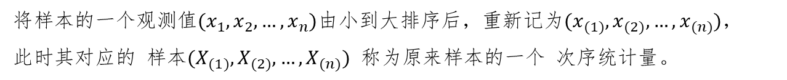
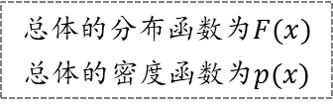
数理统计的基本概念
次序统计量
倘若我们观测到了样本的一个观测值$(x_{1},x_{2},…,x_{n})$，它与样本$(X_{1},X_{2},…,X_{n})$一一对应；
将 此观测值 按照从小到大的顺序重新排列，得到一个新的样本观测值，例如说$(x_{3},x_{n},…,x_{2})$；
此时，新的样本观测值 对应的 样本$(X_{3},X_{n},…,X_{2})$称为样本的 次序统计量。
次序统计量
将样本的一个观测值$(x_{1},x_{2},…,x_{n})$由小到大排序后，重新记为$(x_{(1)},x_{(2)},…,x_{(n)})$，
此时其对应的 样本$(X_{(1)},X_{(2)},…,X_{(n)})$ 称为原来样本的一个 次序统计量。
最小次序统计量$X_{(1)}$
$$p_{X_{\left(1\right)}}\left(x\right)=n{\left[1−F\left(x\right)\right]}^{n−1}p(x)$$
总体的分布函数为$F(x)$
总体的密度函数为$p(x)$
最大次序统计量$X_{(n)}$
$$p_{X_{\left(n\right)}}\left(x\right)=n{\left[F\left(x\right)\right]}^{n−1}p(x)$$
* 请注意，样本中的各个分量彼此是独立的，但次序统计量中的各个分量却受到“样本观测值大小关系”这一制约，因而不再独立。
* 最小次序统计量 的 概率$P\{X_{\left(1\right)}≤x\}$，意为 当此分量成为第一分量时，它在样本观测值中 所对应的观测值$≤x$的概率。（最大同理）

Slide 7
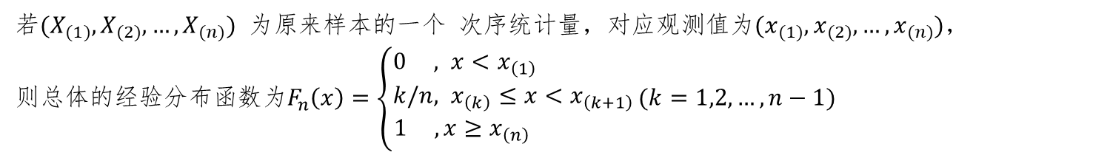
数理统计的基本概念
经验分布函数
实际问题中，总体$X$的分布常常是未知的。倘若我们能得到 样本的 一组观测值，便可以估算此时总体的分布函数。
基本思想是，倘若样本容量为$n$ 且其中有$k$个值不超过$x$，我们可以大致认为，总体$X$取值不超过$x$的概率为$k/n$.
经验分布函数
若$(X_{(1)},X_{(2)},…,X_{(n)})$ 为原来样本的一个 次序统计量，对应观测值为$(x_{(1)},x_{(2)},…,x_{(n)})$，
则总体的经验分布函数为$F_{n}\left(x\right)=\left\{\begin{aligned}0 , x<x_{\left(1\right)} \\ k/n, x_{\left(k\right)}≤x<x_{\left(k+1\right)} \\ 1 ,x≥x_{\left(n\right)} \end{aligned}\right.(k=1,2,…,n−1)$
* 经验分布函数 形式上是一个 离散型随机变量的分布函数，是分段阶跃式的。它下标上的$n$表示它来自容量为$n$的样本的观测值。
* 格里文科定理：当$n$趋于无穷时，经验分布函数$F_{n}(x)$ 几乎处处收敛于 总体的分布函数$F(x)$.

Slide 8
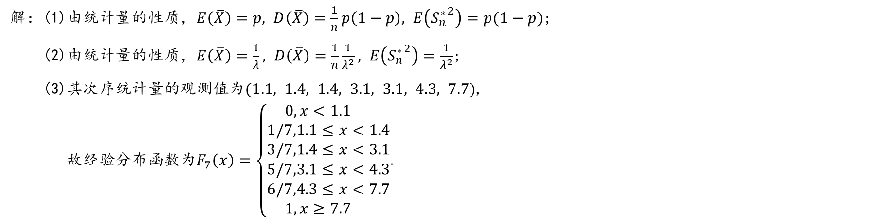
数理统计的基本概念
统计量的求解
例1.1：设$(X_{1},X_{2},…,X_{n})$是总体$X$的一个样本。(1)若$X\sim B(1,p)$，求$E\left(\overline{X}\right),D\left(\overline{X}\right),E\left({S_{n}^{∗}}^{2}\right)$. (2)若$X\sim Exp(λ)$，求$E\left(\overline{X}\right),D\left(\overline{X}\right),E\left({S_{n}^{∗}}^{2}\right)$.
(3)设观测到总体$X$的一个样本值为$(4.3, 1.1, 1.4, 3.1, 7.7, 1.4, 3.1)$，求总体$X$的经验分布函数。
解：(1)由统计量的性质，$E\left(\overline{X}\right)=p, D\left(\overline{X}\right)=\frac{1}{n}p\left(1−p\right), E\left({S_{n}^{∗}}^{2}\right)=p(1−p)$;
(2)由统计量的性质，$E\left(\overline{X}\right)=\frac{1}{λ}, D\left(\overline{X}\right)=\frac{1}{n}\frac{1}{λ^{2}}, E\left({S_{n}^{∗}}^{2}\right)=\frac{1}{λ^{2}}$;
(3)其次序统计量的观测值为$(1.1, 1.4, 1.4, 3.1, 3.1, 4.3, 7.7)$,
故经验分布函数为$F_{7}\left(x\right)=\left\{\begin{aligned}0,x<1.1 \\ 1/7,1.1≤x<1.4 \\ 3/7,1.4≤x<3.1 \\ 5/7,3.1≤x<4.3 \\ 6/7,4.3≤x<7.7 \\ 1,x≥7.7 \end{aligned}\right.$.

Slide 9
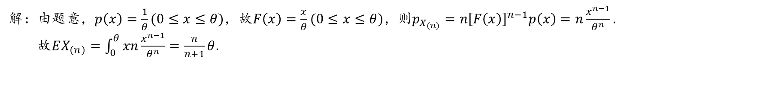

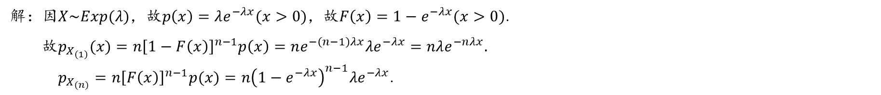
数理统计的基本概念
统计量的求解
例1.2：设$(X_{1},X_{2},…,X_{n})$是总体$X$的一个样本，总体服从参数为4的指数分布，则$n→∞$时，$Y_{n}=\frac{1}{n}\sum_{i=1}^{n}{X_{i}^{2}}$依概率收敛于____.
解： $Y_{n}$为样本的2阶原点矩，故$Y_{n}$依概率收敛于总体的2阶原点矩$E\left(X^{2}\right)$。
又总体$X\sim Exp(4)$，故$E\left(X\right)=\frac{1}{4},D\left(X\right)=\frac{1}{4^{2}}$，则$E\left(X^{2}\right)=D\left(X\right)+E^{2}\left(X\right)=\frac{1}{8}$.
例1.3：设总体$X$服从参数为$λ$的指数分布， $(X_{1},X_{2},…,X_{n})$是总体$X$的一个样本，试求$X_{\left(1\right)},X_{(n)}$的分布。
解：因$X\sim Exp(λ)$，故$p\left(x\right)=λe^{−λx}(x>0)$，故$F\left(x\right)=1−e^{−λx}(x>0)$.
故$p_{X_{\left(1\right)}}(x)=n{\left[1−F\left(x\right)\right]}^{n−1}p\left(x\right)=ne^{−\left(n−1\right)λx}λe^{−λx}=nλe^{−nλx}.$
$p_{X_{(n)}}=n{\left[F\left(x\right)\right]}^{n−1}p(x)=n{\left(1−e^{−λx}\right)}^{n−1}λe^{−λx}$.
例1.4：设总体$X$服从区间$[0,θ]$上的均匀分布， $(X_{1},X_{2},…,X_{n})$是总体$X$的一个样本，求其最大次序统计量的期望$EX_{(n)}$。
解：由题意，$p\left(x\right)=\frac{1}{θ}(0≤x≤θ)$，故$F\left(x\right)=\frac{x}{θ}(0≤x≤θ)$，则$p_{X_{(n)}}=n{\left[F\left(x\right)\right]}^{n−1}p\left(x\right)=n\frac{x^{n−1}}{θ^{n}}.$
故$EX_{(n)}=\int_{0}^{θ}{xn\frac{x^{n−1}}{θ^{n}}}=\frac{n}{n+1}θ$.

Slide 10
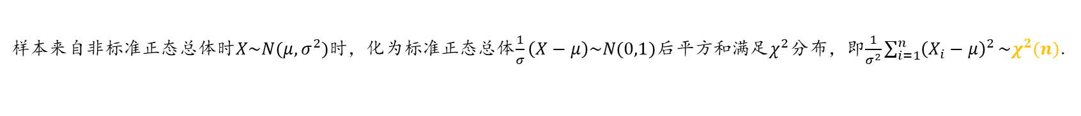
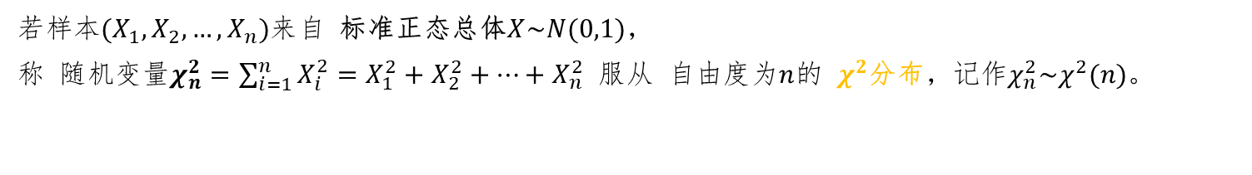
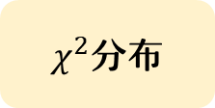

常用统计分布
$χ^{2}$分布
由于实际应用的需要，除了刚才我们提到的统计量以外，人们又 构造了 以下三种 常用的统计量，
分别称为 $χ^{2}$变量，$t$变量 与 $F$变量。 *至于它们的具体用途，我们将在后面两章介绍。
$χ^{2}$分布
若样本$(X_{1},X_{2},…,X_{n})$来自 标准正态总体$X\sim N(0,1)$，
称 随机变量$χ_{n}^{2}=\sum_{i=1}^{n}{X_{i}^{2}}=X_{1}^{2}+X_{2}^{2}+…+X_{n}^{2}$ 服从 自由度为$n$的 $χ^{2}$分布，记作$χ_{n}^{2}\sim χ^{2}(n)$。
样本来自非标准正态总体时$X\sim N(μ,σ^{2})$时，化为标准正态总体$\frac{1}{σ}\left(X−μ\right)\sim N(0,1)$后平方和满足$χ^{2}$分布，即$\frac{1}{σ^{2}}\sum_{i=1}^{n}{{\left(X_{i}−μ\right)}^{2}}\sim χ^{2}(n)$.
注意$χ^{2}$分布的形式是“平方和”，而非“和的平方”。例如${\left(X_{1}+X_{2}\right)}^{2}+{\left(X_{3}+X_{4}\right)}^{2}$，它服从自由度为2的卡方分布，总体视作$2X$.
$χ^{2}$分布的性质：
（1）$E\left(χ_{n}^{2}\right)=n, D\left(χ_{n}^{2}\right)=2n$. （2）两相互独立的服从$χ^{2}$分布的随机变量，其和仍服从$χ^{2}$分布，自由度为它们的和。
（3） $χ^{2}\sim AN(n,2n)$.

Slide 11
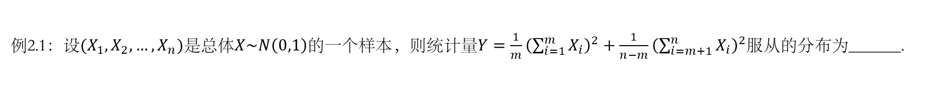
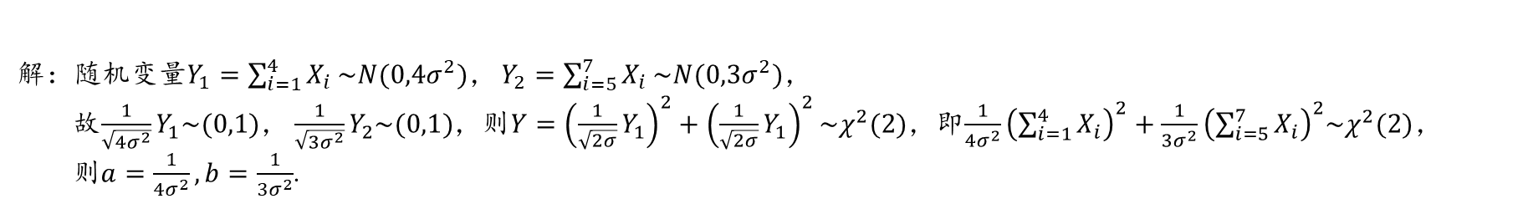
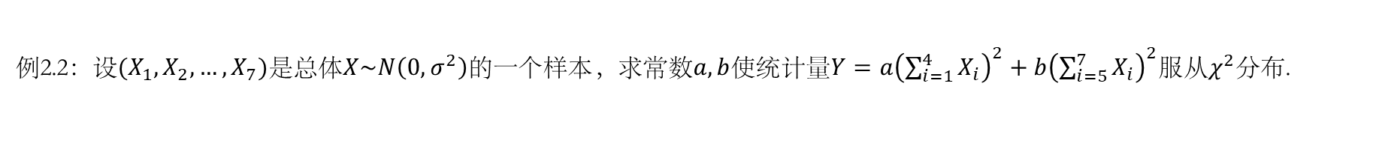

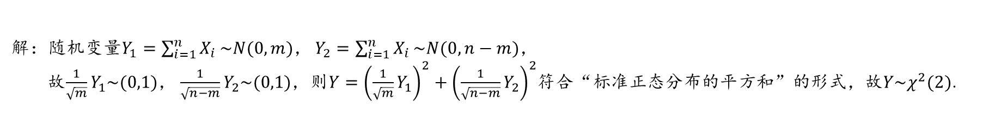
常用统计分布
$χ^{2}$分布的求解
例2.1：设$(X_{1},X_{2},…,X_{n})$是总体$X\sim N\left(0,1\right)$的一个样本，则统计量$Y=\frac{1}{m}{\left(\sum_{i=1}^{m}{X_{i}}\right)}^{2}+\frac{1}{n−m}{\left(\sum_{i=m+1}^{n}{X_{i}}\right)}^{2}$服从的分布为______.
解：随机变量$Y_{1}=\sum_{i=1}^{n}{X_{i}}\sim N(0,m)$， $Y_{2}=\sum_{i=1}^{n}{X_{i}}\sim N(0,n−m)$，
故$\frac{1}{\sqrt{m}}Y_{1}\sim (0,1)$， $\frac{1}{\sqrt{n−m}}Y_{2}\sim (0,1)$，则$Y={\left(\frac{1}{\sqrt{m}}Y_{1}\right)}^{2}+{\left(\frac{1}{\sqrt{n−m}}Y_{2}\right)}^{2}$符合“标准正态分布的平方和”的形式，故$Y\sim χ^{2}(2)$.
例2.2：设$(X_{1},X_{2},…,X_{7})$是总体$X\sim N\left(0,σ^{2}\right)$的一个样本，求常数$a,b$使统计量$Y=a{\left(\sum_{i=1}^{4}{X_{i}}\right)}^{2}+b{\left(\sum_{i=5}^{7}{X_{i}}\right)}^{2}$服从$χ^{2}$分布.
解：随机变量$Y_{1}=\sum_{i=1}^{4}{X_{i}}\sim N(0,4σ^{2})$， $Y_{2}=\sum_{i=5}^{7}{X_{i}}\sim N(0,3σ^{2})$，
故$\frac{1}{\sqrt{4σ^{2}}}Y_{1}\sim (0,1)$， $\frac{1}{\sqrt{3σ^{2}}}Y_{2}\sim (0,1)$，则$Y={\left(\frac{1}{\sqrt{2σ}}Y_{1}\right)}^{2}+{\left(\frac{1}{\sqrt{2σ}}Y_{1}\right)}^{2}\sim χ^{2}(2)$，即$\frac{1}{{4σ}^{2}}{\left(\sum_{i=1}^{4}{X_{i}}\right)}^{2}+\frac{1}{{3σ}^{2}}{\left(\sum_{i=5}^{7}{X_{i}}\right)}^{2}\sim χ^{2}(2)$，
则$a=\frac{1}{{4σ}^{2}},b=\frac{1}{{3σ}^{2}}$.

Slide 12


常用统计分布
$t$分布
由于实际应用的需要，除了刚才我们提到的统计量以外，人们又 构造了 以下三种 常用的统计量，
分别称为 $χ^{2}$变量，$t$变量 与 $F$变量。 *至于它们的具体用途，我们将在后面两章介绍。
$t$分布
若有标准正态总体为$X\sim N(0,1)$，又有$χ^{2}$变量为$Y\sim χ^{2}(n)$，且它们相互独立，
称 随机变量$T=\frac{X}{\sqrt{Y/n}}$ 服从 自由度为$n$的 $t$分布，记作$T\sim t(n)$。 。
若$X\sim N(μ,σ^{2})$， $Y/σ^{2}\sim χ^{2}(n)$，则$\frac{1}{σ}\left(X−μ\right)\sim N(0,1)$，故$\frac{X−μ}{\sqrt{Y/n}}\sim t(n)$.
* 此时随机变量$Y$对应的样本并非来自$N(μ,σ^{2})$，而是$N(0,σ^{2})$. 不过，只要题目已经说明它服从$χ^{2}$分布，就没有必要考虑它的来源。
注意若要构造符合$t$分布的形式，务必确保$X$位置上的部分服从标准正态分布，而$Y$位置上的部分服从$χ^{2}$分布。
$t$分布的性质：
（1）$E\left(T\right)=0, D\left(T\right)=\frac{n}{n−2} (n>2)$. （2）分布密度函数是对称的（偶函数）。 （3）$T\sim AN(0,1)$（$n$较大时）.

Slide 13
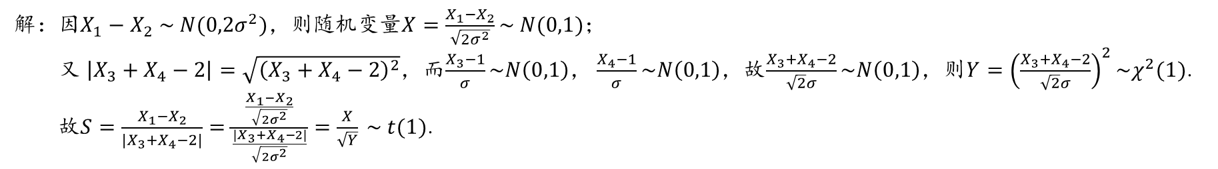

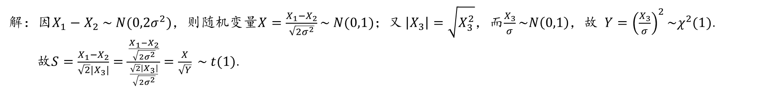
常用统计分布
$t$分布的求解
例3.1：设$(X_{1},X_{2},X_{3})$是总体$X\sim N\left(0,σ^{2}\right)$的一个样本，则统计量$S=\frac{X_{1}−X_{2}}{\sqrt{2}|X_{3}|}$服从的分布为______.
解：因$X_{1}−X_{2} \sim N(0,2σ^{2})$，则随机变量$X=\frac{X_{1}−X_{2}}{\sqrt{2σ^{2}}}\sim N(0,1)$；又 $\left|X_{3}\right|=\sqrt{X_{3}^{2}}$，而$\frac{X_{3}}{σ}\sim N\left(0,1\right)$，故 $Y={\left(\frac{X_{3}}{σ}\right)}^{2}\sim χ^{2}(1)\text{.}$
故$S=\frac{X_{1}−X_{2}}{\sqrt{2}|X_{3}|}=\frac{\frac{X_{1}−X_{2}}{\sqrt{2σ^{2}}}}{\frac{\sqrt{2}\left|X_{3}\right|}{\sqrt{2σ^{2}}}}=\frac{X}{\sqrt{Y}} \sim t(1)$.
例3.2：设$(X_{1},X_{2},X_{3},X_{4})$是总体$X\sim N\left(1,σ^{2}\right)$的一个样本，则统计量$S=\frac{X_{1}−X_{2}}{|X_{3}+X_{4}−2|}$服从的分布为______.
解：因$X_{1}−X_{2} \sim N(0,2σ^{2})$，则随机变量$X=\frac{X_{1}−X_{2}}{\sqrt{2σ^{2}}}\sim N(0,1)$；
又 $\left|X_{3}+X_{4}−2\right|=\sqrt{{\left(X_{3}+X_{4}−2\right)}^{2}}$，而$\frac{X_{3}−1}{σ}\sim N\left(0,1\right)$， $\frac{X_{4}−1}{σ}\sim N\left(0,1\right)$，故$\frac{X_{3}+X_{4}−2}{\sqrt{2}σ}\sim N\left(0,1\right)$，则$Y={\left(\frac{X_{3}+X_{4}−2}{\sqrt{2}σ}\right)}^{2}\sim χ^{2}(1)\text{.}$
故$S=\frac{X_{1}−X_{2}}{|X_{3}+X_{4}−2|}=\frac{\frac{X_{1}−X_{2}}{\sqrt{2σ^{2}}}}{\frac{|X_{3}+X_{4}−2|}{\sqrt{2σ^{2}}}}=\frac{X}{\sqrt{Y}} \sim t(1)$.

Slide 14


常用统计分布
$F$分布
由于实际应用的需要，除了刚才我们提到的统计量以外，人们又 构造了 以下三种 常用的统计量，
分别称为 $χ^{2}$变量，$t$变量 与 $F$变量。 *至于它们的具体用途，我们将在后面两章介绍。
$F$分布
若有$χ^{2}$变量为$X\sim χ^{2}(n_{1})$，又有$χ^{2}$变量为$Y\sim χ^{2}(n_{2})$，且它们相互独立，
称 随机变量$F=\frac{X/n_{1}}{Y/n_{2}}$ 服从 第一自由度为$n_{1}$、第二自由度为$n_{2}$的 $F$分布，记作$F\sim F(n_{1},n_{2})$。 。
注意若要构造符合$F$分布的形式，务必确保$X,Y$位置上的部分都服从$χ^{2}$分布。除的常数要与自由度保持一致。
$F$分布的性质：
（1）$\frac{1}{F}\sim F(n_{2},n_{1})$. （2）$T^{2}\sim F(1,n)$. （3）* $E\left(F\right)=\frac{n_{2}}{n_{2}−2}\left(n_{2}>2\right), D\left(F\right)=\frac{2n_{2}^{2}(n_{1}+n_{2}−2)}{n_{1}{\left(n_{2}−2\right)}^{2}(n_{2}−4)} (n_{2}>4)$.

Slide 15
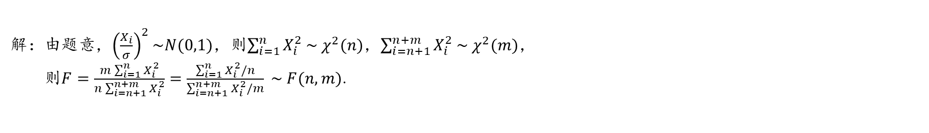
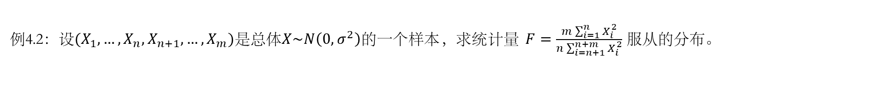

常用统计分布
$F$分布的求解
例4.1：设$(X_{1},X_{2},…,X_{15})$是总体$X\sim N\left(0,4\right)$的一个样本，则统计量$F=\frac{X_{1}^{2}+…+X_{10}^{2}}{2(X_{11}^{2}+…+X_{15}^{2})}$服从的分布为______.
解：由题意，随机变量$X=\frac{X_{1}^{2}+…+X_{10}^{2}}{4} \sim χ^{2}(10)$，随机变量$Y=\frac{X_{11}^{2}+…+X_{15}^{2}}{4} \sim χ^{2}(5)$.
则$F=\frac{X_{1}^{2}+…+X_{10}^{2}}{2(X_{11}^{2}+…+X_{15}^{2})}=\frac{X}{2Y}=\frac{X/10}{Y/5} \sim F(10,5)$.
例4.2：设$(X_{1},…,X_{n},X_{n+1},…,X_{m})$是总体$X\sim N\left(0,σ^{2}\right)$的一个样本，求统计量 $F=\frac{m\sum_{i=1}^{n}{X_{i}^{2}}}{n\sum_{i=n+1}^{n+m}{X_{i}^{2}}}$ 服从的分布。
解：由题意，${\left(\frac{X_{i}}{σ}\right)}^{2}\sim N(0,1)$，则$\sum_{i=1}^{n}{X_{i}^{2}}\sim χ^{2}(n)$，$\sum_{i=n+1}^{n+m}{X_{i}^{2}}\sim χ^{2}(m)$，
则$F=\frac{m\sum_{i=1}^{n}{X_{i}^{2}}}{n\sum_{i=n+1}^{n+m}{X_{i}^{2}}}=\frac{\sum_{i=1}^{n}{X_{i}^{2}}/n}{\sum_{i=n+1}^{n+m}{X_{i}^{2}}/m} \sim F(n,m)$.

Slide 16

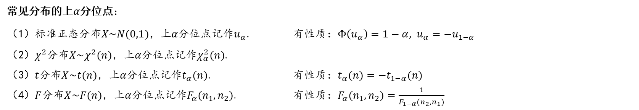




常用统计分布
概率分布的分位数
对于一些常用的分布，我们在应用时常常希望知道 随机变量取什么值时 比此值大或小 的概率为某一个需要的值。
例如 随机变量分布的中位数，随机变量取值 比它大 和 比它小 的概率都为$1/2$.
$$p(x)$$
上$α$分位点
若$P\left\{X>x_{α}\right\}=α$，则称$x_{α}$为$X$对应分布的 上$α$分位点（或称临界值）。
$$α$$
注意，$α$是一个概率值，一般而言它应当是已知的，且$0<α<1$；要求的上$α$分位点$x_{α}$仅仅是随机变量的一个取值而已。
$$x_{α}$$
$$x$$
常见分布的上$α$分位点：
（1）$标准$正态分布$X\sim N(0,1)$，上$α$分位点记作$u_{α}$. 有性质：$Φ\left(u_{α}\right)=1−α, u_{α}=−u_{1−α}$
（2）$χ^{2}$分布$X\sim χ^{2}(n)$，上$α$分位点记作$χ_{α}^{2}(n)$.
（3）$t$分布$X\sim t(n)$，上$α$分位点记作$t_{α}(n)$. 有性质：$t_{α}(n)=−t_{1−α}(n)$
（4）$F$分布$X\sim F(n)$，上$α$分位点记作$F_{α}(n_{1},n_{2})$. 有性质：$F_{α}(n_{1},n_{2})=\frac{1}{F_{1−α}(n_{2},n_{1})}$

Slide 17
常用统计分布
概率分布的分位数
例5.1：设随机变量$X \sim t\left(n\right), Y \sim F(1,n)$，给定$α(0<α<0.5)$，常数$c$满足$P\left\{X>c\right\}=α(c>0)$，则$P\left\{Y>c^{2}\right\}=$______.
解：因$X\sim t(n)$，故$X^{2}\sim F(1,n)$，故$P\left\{Y>c^{2}\right\}=P\left\{X^{2}>c\right\}=P\left\{X>c\right\}+P\{X<−c\}$.
由$t$分布的对称性，$P\left\{X>c\right\}=P\left\{X<−c\right\}=α$，则$P\left\{Y>c^{2}\right\}=2α$.
例5.2：已知$F_{α}\left(5,4\right)=0.3$，则$F_{1−α}\left(4,5\right)=$______.
解：由$F$分布上$α$分位点的性质， $F_{1−α}\left(4,5\right)=\frac{1}{F_{α}\left(5,4\right)}=\frac{10}{3}$.

Slide 18



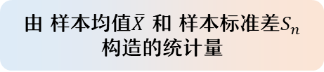

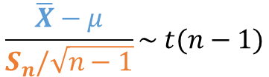
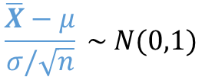
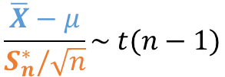


抽样分布
正态总体的抽样分布
除了前面提到的 样本均值$\overline{X}$、样本方差$S_{n}^{2}$等，在之后的应用中，我们还要构造一些其它形式的统计量。
学习了三种常用的统计分布以后，对于 来自正态总体$X\sim N(μ,σ^{2})$的样本 构造的统计量，
我们不加证明的给出 如下形式的统计量 所服从的分布：
由 样本均值$\overline{X}$ 构造的统计量
$$\overline{X} \sim N(μ,\frac{σ^{2}}{n})$$
$$\frac{\overline{X}−μ}{σ/\sqrt{n}} \sim N(0,1)$$
由 样本方差$S_{n}^{2}$ 构造的统计量
$$\frac{n−1}{σ^{2}}{S_{n}^{∗}}^{2} \sim χ^{2}(n−1)$$
$$\frac{n}{σ^{2}}S_{n}^{2} \sim χ^{2}(n−1)$$
由 样本均值$\overline{X}$ 和 样本标准差$S_{n}$
构造的统计量
$$\frac{\overline{X}−μ}{S_{n}^{∗}/\sqrt{n}}\sim t(n−1)$$
$$\frac{\overline{X}−μ}{S_{n}/\sqrt{n−1}}\sim t(n−1)$$

Slide 19
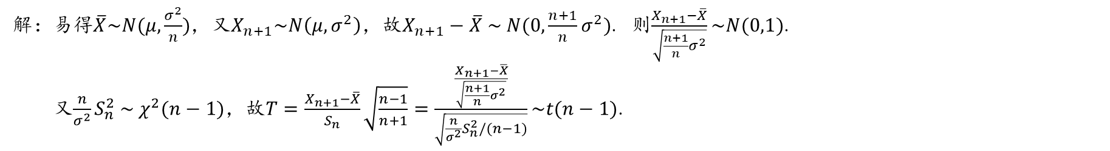
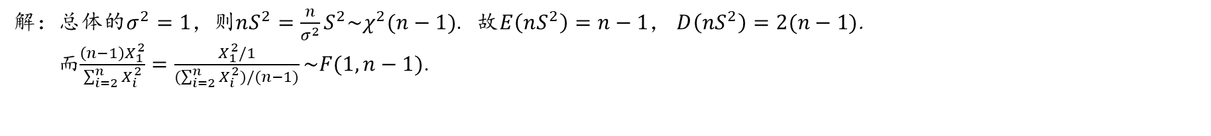
抽样分布
正态总体的抽样分布
例6.1：设$(X_{1},X_{2},…,X_{n})$是总体$X\sim N\left(0,1\right)$的一个样本，$S^{2}$为样本方差，则$nS^{2}$___，$E\left(nS^{2}\right)=$___，$D\left(nS^{2}\right)=$___，$\frac{\left(n−1\right)X_{1}^{2}}{\sum_{i=2}^{n}{X_{i}^{2}}}$___.
解：总体的$σ^{2}=1$，则$nS^{2}=\frac{n}{σ^{2}}S^{2}\sim χ^{2}(n−1)$. 故$E\left(nS^{2}\right)=n−1$， $D\left(nS^{2}\right)=2(n−1)$.
而$\frac{\left(n−1\right)X_{1}^{2}}{\sum_{i=2}^{n}{X_{i}^{2}}}=\frac{X_{1}^{2}/1}{(\sum_{i=2}^{n}{X_{i}^{2}})/(n−1)}\sim F(1,n−1)$.
例6.2：设$(X_{1},X_{2},X_{3},X_{4})$是总体$X\sim N\left(μ,σ^{2}\right)$的一个样本，其样本均值为$\overline{X}$，样本方差为$S_{n}^{2}$；又$X_{n+1}\sim N\left(μ,σ^{2}\right)$且与样本独立，
试求统计量 $T=\frac{X_{n+1}−\overline{X}}{S_{n}}\sqrt{\frac{n−1}{n+1}}$ 服从的分布。
解：易得$\overline{X}\sim N(μ,\frac{σ^{2}}{n})$，又$X_{n+1}\sim N\left(μ,σ^{2}\right)$，故$X_{n+1}−\overline{X} \sim N(0, \frac{n+1}{n}σ^{2})$. 则$\frac{X_{n+1}−\overline{X}}{\sqrt{\frac{n+1}{n}σ^{2}}}\sim N(0,1)$.
又$\frac{n}{σ^{2}}S_{n}^{2} \sim χ^{2}(n−1)$，故$T=\frac{X_{n+1}−\overline{X}}{S_{n}}\sqrt{\frac{n−1}{n+1}}=\frac{\frac{X_{n+1}−\overline{X}}{\sqrt{\frac{n+1}{n}σ^{2}}}}{\sqrt{\frac{n}{σ^{2}}S_{n}^{2}/(n−1)}}\sim t(n−1)$.

Slide 20








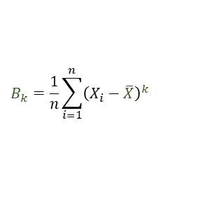

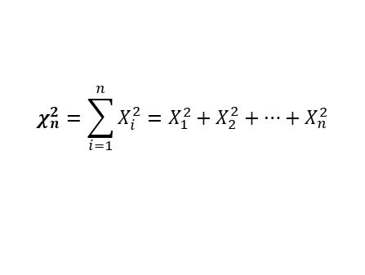










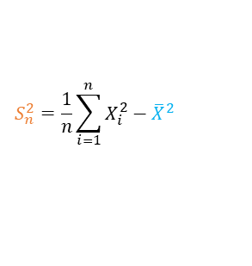



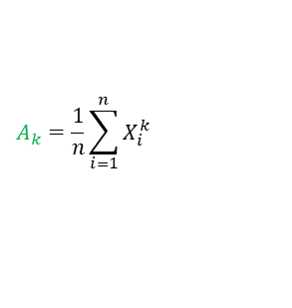

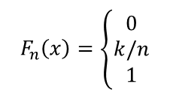

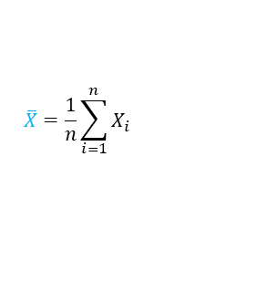





数理统计 抽样分布
总体
样本
统计量
一维随机变量$X$
$n$维随机变量$(X_{1},X_{2},…,X_{n})$
样本的观测值
$n$维向量$(x_{1},x_{2},…,x_{n})$
一维随机变量$\overline{X}$
统计量的观测值
常量
统计量
样本均值$\overline{X}$
样本方差$S_{n}^{2}$
修正样本方差$S_{n}^{2}$
数理统计的基本概念
次序统计量
经验分布函数
$$\overline{X}=\frac{1}{n}\sum_{i=1}^{n}{X_{i}}$$
$$S_{n}^{2}=\frac{1}{n}\sum_{i=1}^{n}{X_{i}^{2}}−{\overline{X}}^{2}$$
$${S_{n}^{∗}}^{2}=\frac{n}{n−1}S_{n}^{2}$$
$$E\left(\overline{X}\right)=E(X)$$
$D\left(\overline{X}\right)=\frac{1}{n}D(X)$
最小次序统计量$X_{(1)}$
$$F_{n}\left(x\right)=\left\{\begin{aligned}0 \\ k/n \\ 1\end{aligned}\right.$$
$$p_{X_{\left(1\right)}}\left(x\right)=n{\left[1−F\left(x\right)\right]}^{n−1}p(x)$$
样本$k$阶原点矩$A_{k}$
样本$k$阶中心矩$B_{k}$
及其性质
$E\left(S_{n}^{2}\right)=\frac{n−1}{n}D(X)$
$E\left({S_{n}^{∗}}^{2}\right)=D\left(X\right)$
最大次序统计量$X_{(n)}$
$$A_{k}=\frac{1}{n}\sum_{i=1}^{n}{X_{i}^{k}}$$
$$B_{k}=\frac{1}{n}\sum_{i=1}^{n}{{\left(X_{i}−\overline{X}\right)}^{k}}$$
$E\left(A_{k}\right)=α_{k}$
$A_{k}\underset{→}{P}α_{k}(n→∞)$
$$p_{X_{\left(n\right)}}\left(x\right)=n{\left[F\left(x\right)\right]}^{n−1}p(x)$$
$χ^{2}$分布
$$χ_{n}^{2}=\sum_{i=1}^{n}{X_{i}^{2}}=X_{1}^{2}+X_{2}^{2}+…+X_{n}^{2}$$
常用统计分布
$t$分布
$$T=\frac{X}{\sqrt{Y/n}}$$
$F$分布
$$F=\frac{X/n_{1}}{Y/n_{2}}$$
（1）$E\left(χ_{n}^{2}\right)=n, D\left(χ_{n}^{2}\right)=2n$ （2）$χ^{2}$分布的可加性
$E\left(T\right)=0, D\left(T\right)=\frac{n}{n−2} (n>2)$
（1）$\frac{1}{F}\sim F(n_{2},n_{1})$
（2）$T^{2}\sim F(1,n)$
抽样分布
$$\overline{X} \sim N(μ,\frac{σ^{2}}{n})$$
$$\frac{\overline{X}−μ}{σ/\sqrt{n}} \sim N(0,1)$$
$$\frac{n}{σ^{2}}S_{n}^{2} \sim χ^{2}(n−1)$$
$$\frac{n−1}{σ^{2}}{S_{n}^{∗}}^{2} \sim χ^{2}(n−1)$$
$$\frac{\overline{X}−μ}{S_{n}^{∗}/\sqrt{n}}\sim t(n−1)$$
$$\frac{\overline{X}−μ}{S_{n}/\sqrt{n}}\sim t(n−1)$$

